Slide 1
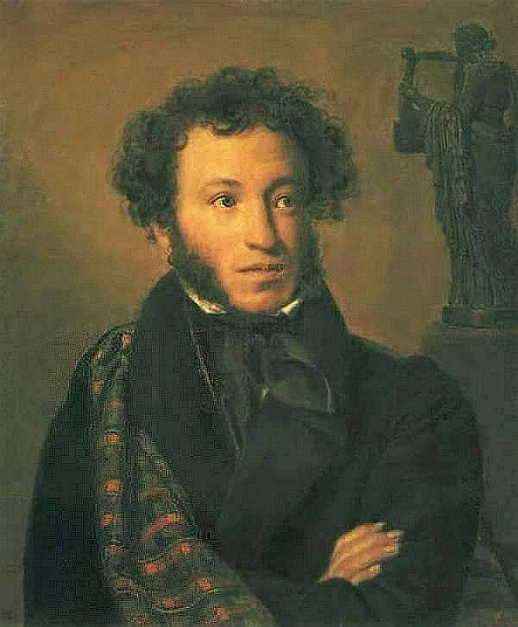
Но жив талант, бессмертен гений
6 июня – день рождения А.С. Пушкина

Slide 2

Я памятник себе воздвиг нерукотворный,
К нему не зарастет народная тропа,
Вознесся выше он главою непокорной
Александрийского столпа.
Нет, весь я не умру — душа в заветной лире
Мой прах переживет и тленья убежит —
И славен буду я, доколь в подлунном мире
Жив будет хоть один пиит.
Слух обо мне пройдет по всей Руси великой,
И назовет меня всяк сущий в ней язык,
И гордый внук славян, и финн, и ныне дикой
Тунгус, и друг степей калмык.
И долго буду тем любезен я народу,
Что чувства добрые я лирой пробуждал,
Что в мой жестокой век восславил я Свободу
И милость к падшим призывал.
Веленью божию, о муза, будь послушна,
Обиды не страшась, не требуя венца,
Хвалу и клевету приемли равнодушно,
И не оспаривай глупца.
А.С. Пушкин

Slide 3
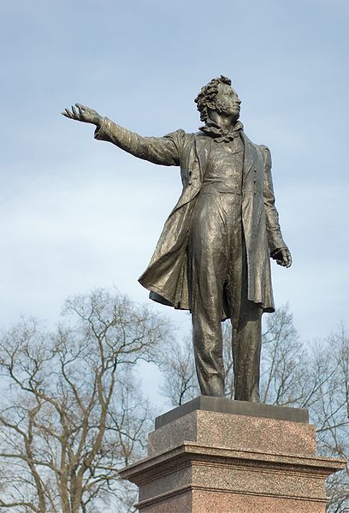
Пушкин. Русский гений
Величайший гений русского народа Александр Сергеевич Пушкин – явление не только русской литературы, но и русской культуры, даже ещё шире, - всей исторической жизни русского народа. Ещё в прошлом веке о нём сказано и не раз повторено: «Пушкин – это наше всё!».
Ещё при жизни поэта Н.В. Гоголь понял национальное значение пушкинского творчества: «…Пушкин есть явление чрезвычайное и, может быть, единственное явление русского духа: это русский человек в конечном его развитии, в каком он, может быть, явится через двести лет. В нём русская природа, русская душа, русский язык, русский характер…».
Светлый гений Пушкина сопровождает нас всю жизнь: он пленяет нас чудесным миром сказок, пробуждает любовь к высокому, неукротимое желание посвятить отчизне «души прекрасные порывы», учит верности и благородству, Нежности и Любви
Я вас любил так искренне, так нежно,
Как дай вам бог любимой быть другим.

Slide 4
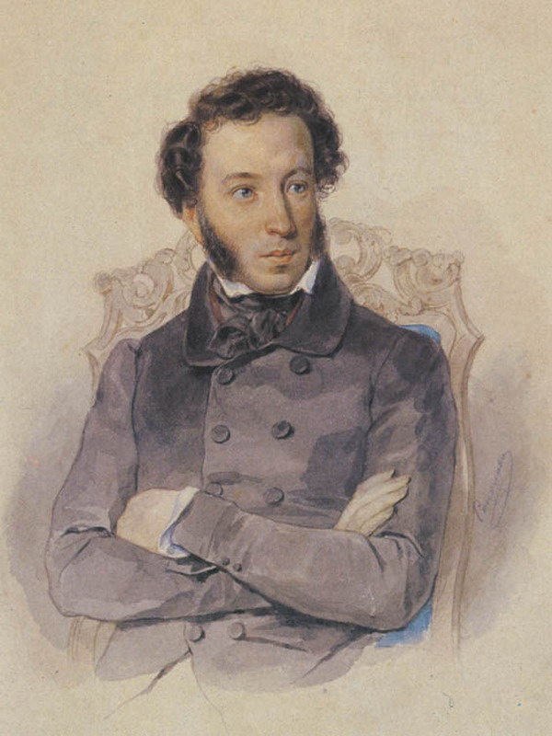
Жизнь Пушкина коротка и бесконечна. Но как много вместилось в эту жизнь, осенённую волшебством поэзии! Ещё многие и многие поколения будут с восхищением смотреть на гигантскую фигуру человека, стоящего у истоков русской литературы, впитавшего всё самое лучшее из народного творчества, переплавившего в огне души опыт современников и предшественников, чтобы первым из российских талантов явить миру чистейшей прелести чистейший образец.
Вся литературная деятельность Пушкина продолжалась немногим более двух десятилетий. За такое короткое время он совершил грандиозное историческое дело создания современного русского литературного языка, достойного великого народа.
Изумительна разносторонность интересов Пушкина, энциклопедичность тех вопросов, которые его занимали. В его стихах, повестях, драмах отразились едва ли не все страны и эпохи, по крайней мере связанные с современной культурой: античность и европейское средневековье, мусульманский Крым и Кавказ и страны новой Европы. Можно с полным правом сказать, что Пушкин – явление не только общероссийской, но и мировой культуры. Недаром Белинский метко называл Пушкина «мирообъемлющим гением».

Slide 5
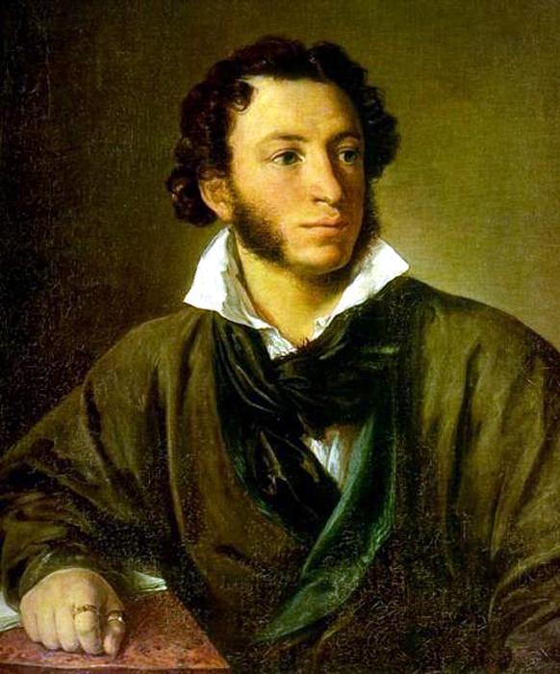
Я лиру посвятил народу своему
О нет! Недаром
жизнь и лира
Мне были
вверены судьбой!
А.С. Пушкин

Slide 6
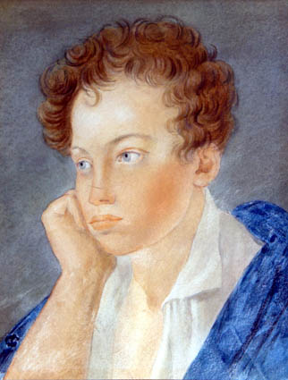

Александр Сергеевич Пушкин родился 26 мая (6 июня) 1799 года в Москве в старинной дворянской семье. Фамилия Пушкиных много раз упоминается в исторических документах. Они ходили в походы на крымских татар и на Казанское ханство, управляли областями, были дипломатами. Пушкины подписались под призывом Михаила Романова на престол.
А. С. Пушкин говорил, что цари этой династии должны быть к нему более благосклонны.
Моя родословная
Понятна мне времён превратность,
Не прекословлю, право, ей:
У нас нова рожденьем знатность,
И чем новее, тем знатней.
Родов дряхлеющих обломок
(И по несчастью не один),
Бояр старинных я потомок;
Я, братцы, мелкий мещанин.
А.С. Пушкин

Slide 7
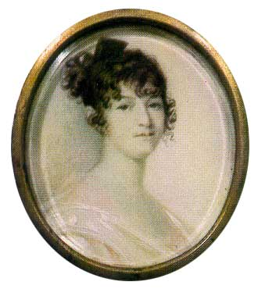
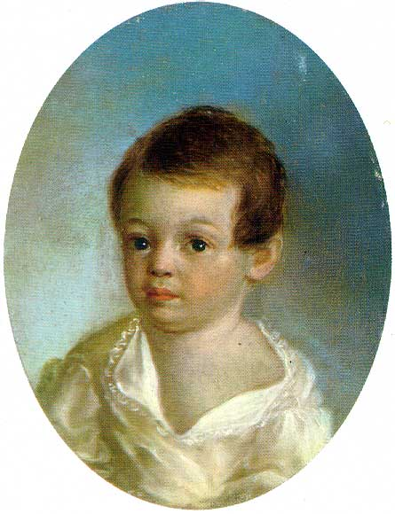
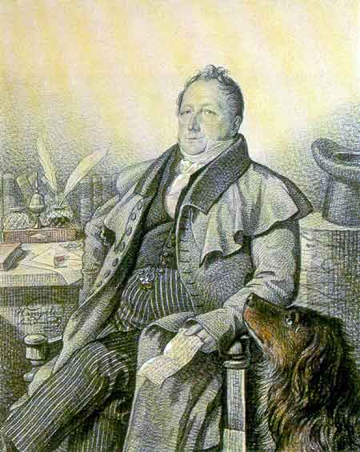
Пушкины находились в родственном браке, муж доводился жене троюродным дядей, так что Пушкины и Ганнибалы были породнены дважды.
Отец Пушкина, Сергей Львович, был светский дилетант, человек способный, но безалаберный, сочетавший барское легкомыслие с болезненной скупостью.
Мать Пушкина, Надежда Осиповна, красивая светская женщина, отличалась беспокойным характером и страстью к переездам. Снимаемые в Москве дома семья меняла почти ежегодно.
Пушкины были весьма небогаты, но при этом жили на широкую ногу, их дом всегда был открыт для гостей. Среди них – известные литераторы: поэт, прозаик и историк Н.М. Карамзин, поэт В.А. Жуковский.
Воспитание детей, которому родители не придавали большого значения, было беспорядочным. Из домашнего обучения Пушкин вынес лишь прекрасное знание французского языка, а в отцовской библиотеке пристрастился к чтению.

Slide 8
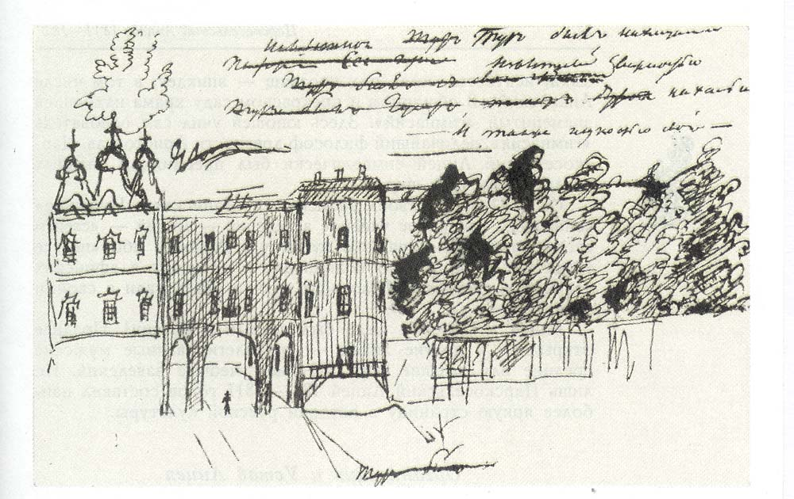
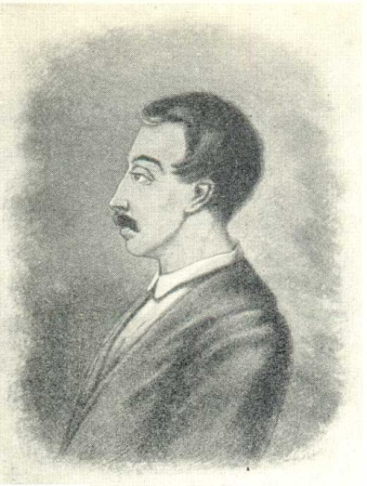
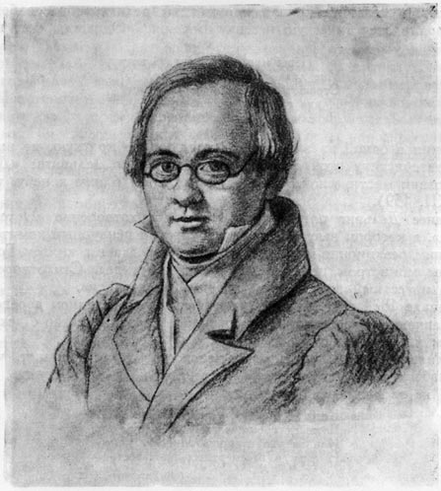
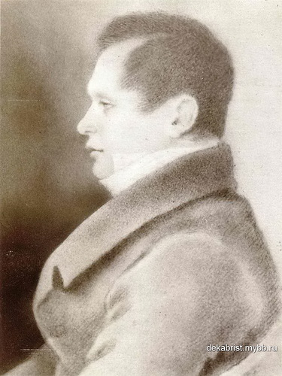
В 1811 году родители решили определить сына в Императорский Царскосельский лицей – высшее учебное заведение для дворян. Шесть лицейских лет стали для юного Александра счастливейшими в жизни, подарили верных друзей. Здесь он почувствовал себя поэтом.
Верными друзьями Пушкина стали Иван Пущин, Вильгельм Кюхельбекер, Антон Дельвиг, духовная связь с которыми не прерывалась всю жизнь.

Slide 9
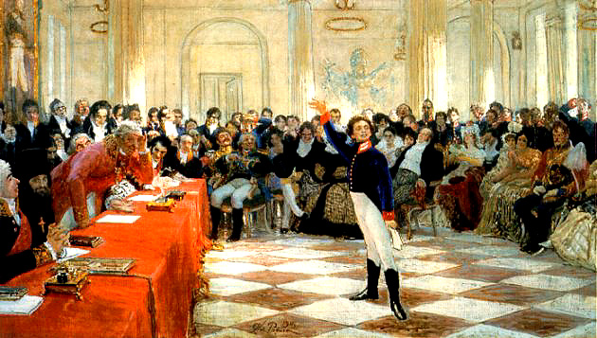
В лицее окреп и расцвёл поэтический дар Пушкина.
Память о светлой поре юношеских надежд и сердечной дружбе отражена в стихотворении:
Друзья мои, прекрасен наш союз!
Он, как душа, неразделим и вечен –
Неколебим, свободен и беспечен,
Срастался он под сенью дружных муз.
Куда бы нас не бросила судьбина
И счастие куда б ни повело,
Всё те же мы: нам целый мир чужбина;
Отечество нам Царское Село.

Slide 10
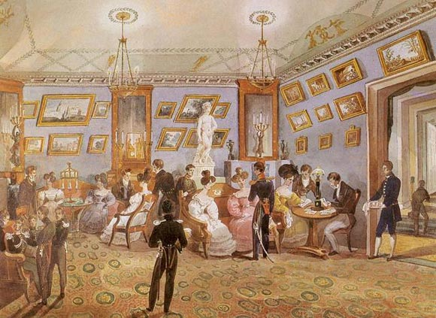

В 1817 году закончилось обучение. После лицейского заточения Пушкин вознаграждает себя блеском петербургской жизни. Он посещает театры и балы, светские салоны и пирушки.
Несмотря на суету, Пушкин много пишет: стихотворения и эпиграммы, публикует начатую ещё в лицее поэму «Руслан и Людмила».
Пушкинская формула лирической поэзии – «Душа в заветной лире» - именно в это время начинает обретать своё содержание.
Поэт глубоко впитывает вольнолюбие как общую тональность жизни своей эпохи, а знаменитая ода «Вольность», пронизанная негодованием против беззакония и тирании, разлетевшаяся в сотнях списков по всей России, построена на прямых формулах просветителей о природе власти и о законе:
Владыки! Вам венец и трон
Даёт закон – а не природа.
Стоите выше вы народа,
Но вечный выше вас закон.

Slide 11
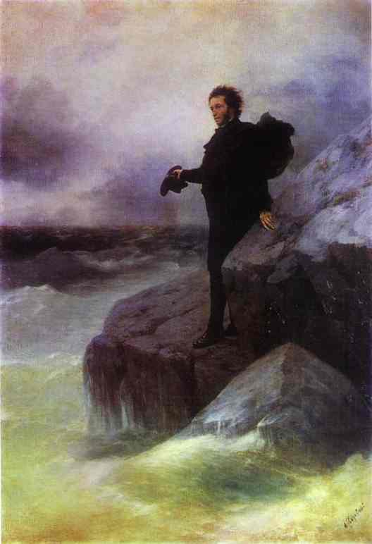
Южная ссылка (1820-1824) дала Пушкину возможность понять бескрайность России, увидеть её дальние пределы – Кавказ и Крым, побывать на Украине, в Молдавии, пожить в Одессе. Такого обилия событий, какое вместили эти четыре года, не было в его жизни никогда больше, и никогда не повторилось глубокое чувство полноты бытия, владевшее им в эти годы и давшее романтический взлёт его поэзии. Написанные Пушкиным стихи и поэмы пользовались огромной популярностью у читающей публики, о них спорили, ими восхищались, им подражали.
Прощай, свободная стихия!
В последний раз передо мной
Ты катишь волны голубые
И блещешь гордою красой.
Как друга ропот заунывный,
Как зов его в прощальный час,
Твой грустный шум, твой шум призывный
Услышал я в последний раз.
Моей души предел желанный!
Как часто по брегам твоим
Бродил я тихий и туманный,
Заветным умыслом томим!
…
Прощай же, море! Не забуду
Твоей торжественной красы
И долго, долго слышать буду
Твой гул в вечерние часы.
В леса, в пустыни молчаливы
Перенесу, тобою полн,
Твои скалы, твои заливы,
И блеск, и тень, и говор волн.

Slide 12

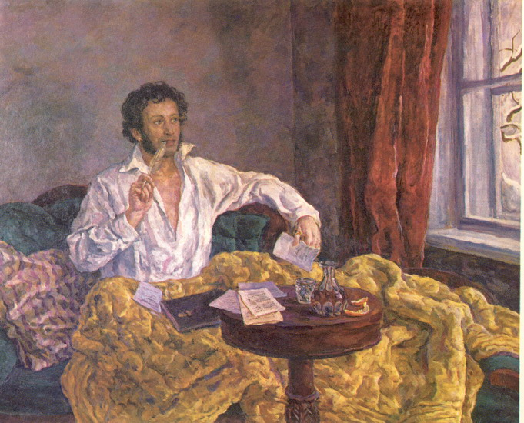
Ссылка Пушкина в Михайловское сохранила ему жизнь и, как скоро выяснилось, свободу.
Одиночество и неизвестность обступили его. От отчаяния спасала поэзия. Вынужденное пребывание в деревне послужило стимулом к необыкновенно яркому проявлению его творческой энергии. Пушкиным были завершены «Цыганы», созданы «Борис Годунов», «Граф Нулин», «Сцена из Фауста», писались очередные главы «Евгения Онегина».
Необычайной зрелости и высоты достигает в это время пушкинская лирика. Создаётся и лирика дружества, и поэзия деревенских вечеров («Зимний вечер»), и любовная лирика от полушутливо-полусерьёзных признаний («Признание») до таких жемчужин мировой поэзии, как «Я помню чудное мгновенье».

Slide 13
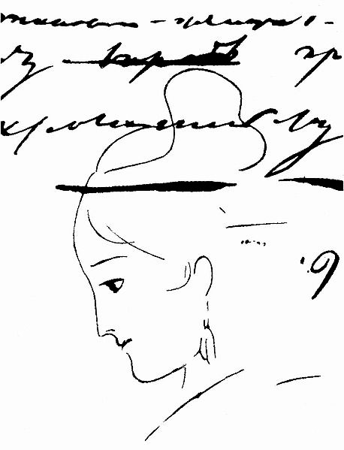
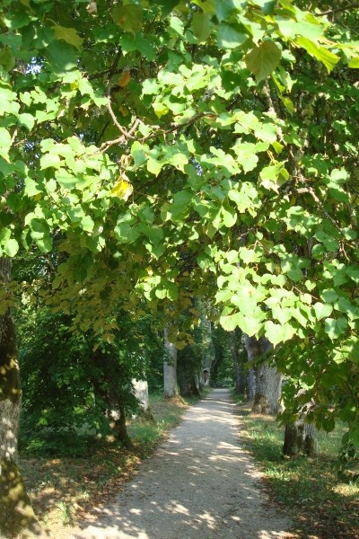
К***
Я помню чудное мгновенье:
Передо мной явилась ты,
Как мимолетное виденье,
Как гений чистой красоты.
В томленьях грусти безнадежной
В тревогах шумной суеты,
Звучал мне долго голос нежный
И снились милые черты.
Шли годы. Бурь порыв мятежный
Рассеял прежние мечты,
И я забыл твой голос нежный,
Твои небесные черты.
В глуши, во мраке заточенья
Тянулись тихо дни мои
Без божества, без вдохновенья,
Без слез, без жизни, без любви.
Душе настало пробужденье:
И вот опять явилась ты,
Как мимолетное виденье,
Как гений чистой красоты.
И сердце бьется в упоенье,
И для него воскресли вновь
И божество, и вдохновенье,
И жизнь, и слезы, и любовь.
А.С. Пушкин

Slide 14
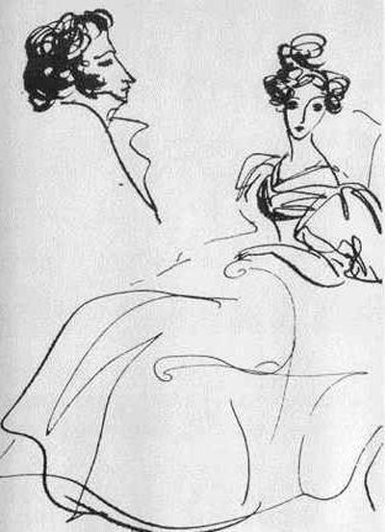



В сентябре 1826 года Пушкин вновь увидел родной город после долгой разлуки. Москва встретила его восторженно, как признанного первого поэта страны.
«Когда Пушкин, только что возвратившийся из изгнания, вошёл в партер Большого театра, мгновенно разнёсся по всему театру говор, повторявший его имя: все взоры, всё внимание обратили на него…»
Н.В. Путята
«Вспомним первое появление Пушкина, и мы можем гордиться таким воспоминанием. Мы ещё теперь видим, как во всех обществах, на всех балах, первое внимание устремлялось на нашего гостя, как в мазурке и котильоне наши дамы выбирали поэта беспрерывно…»
С.П. Шевырев
И лишь немногие замечали, что увенчанный славой поэт порой бывал излишне мрачен.
. . .

Slide 15
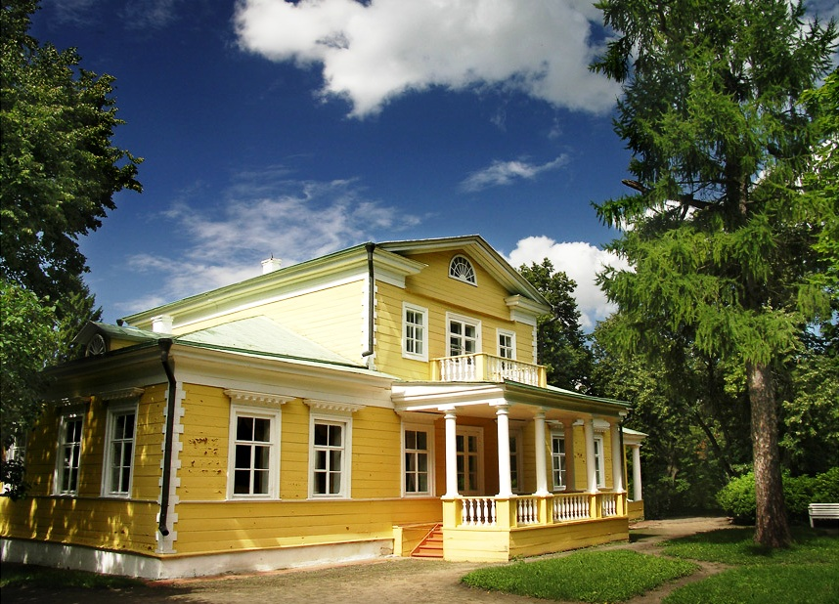
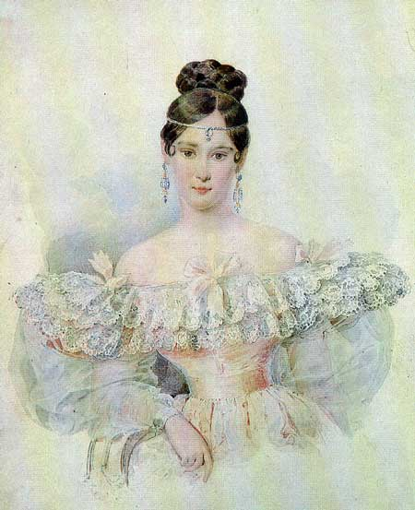
Болдинская осень
«От большой дороги справа
Между полем и селом
Вам представится дубрава
Слева сад и барский дом»
А.С. Пушкин
В августе 1830 года Пушкин отправился в село Болдино Нижегородской губернии, чтобы вступить во владение деревней, которую отец выделил ему перед предстоящей женитьбой на Н.Н. Гончаровой.
Александр Сергеевич приехал в Болдино в подавленном настроении. Не случайно первые стихотворения этой осени раскрывают тревоги уставшей души, светлую печаль воспоминаний, а надежда на будущее счастье окрашена в меланхолические тона.

Slide 16
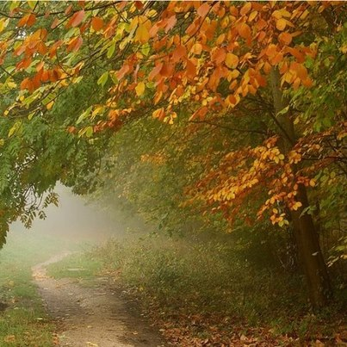
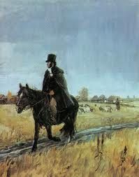
Элегия
Безумных лет угасшее веселье
Мне тяжело, как смутное похмелье.
Но, как вино - печаль минувших дней
В моей душе чем старе, тем сильней.
Мой путь уныл. Сулит мне труд и горе
Грядущего волнуемое море.
Но не хочу, о други, умирать;
Я жить хочу, чтоб мыслить и страдать;
И ведаю, мне будут наслажденья
Меж горестей, забот и треволненья:
Порой опять гармонией упьюсь,
Над вымыслом слезами обольюсь,
И может быть - на мой закат печальный
Блеснет любовь улыбкою прощальной.
А.С. Пушкин
Скоро настроение Александра Сергеевича изменилось: пришло «прелестное» письмо от невесты, которое «вполне успокоило»; дела улаживались.
Здесь, в Болдино, в отгороженном от всего мира карантинами селе, Пушкин жил уединённо, почти ни с кем не встречаясь. Ежедневно совершал прогулки верхом или пешком.

Slide 17
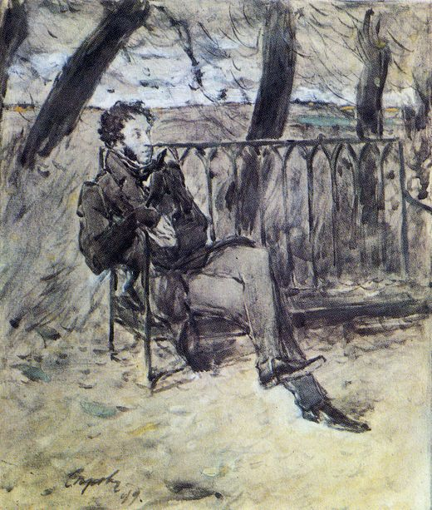
Соединение сельской тишины и досуга, необходимых для раздумий, отсутствие столичной суеты, чувство опасности (кругом ходит холера) волновало и будило творческие силы поэта.
Из письма Пушкина издателю и другу П.А. Плетнёву: «…Скажу тебе, что я в Болдине писал, как давно уже не писал…»
Два чувства дивно близки нам –
В них обретает сердце пищу –
Любовь к родному пепелищу,
Любовь к отеческим гробам.
На них основано от века,
По воле бога самого,
Самостоянье человека
И всё величие его.
Животворящая святыня!
А.С. Пушкин

Slide 18





В болдинскую осень пушкинский талант достиг полного расцвета.
В «Маленьких трагедиях» проявилась гениальная способность Пушкина проникать в жизнь других народов и исторических эпох. Пушкин выступает как глубокий знаток человеческих страстей, замечательный мастер лепки характеров, художник острых драматических конфликтов.
В «Повестях Белкина» рельефно выявились все особенности пушкинской художественной прозы: глубокий гуманизм, правдивость, лаконичность и сжатость слога, глубокое проникновение в характер человека.
В Болдино был закончен «Евгений Онегин» - роман в стихах, работа над которым продолжалась более семи лет. За эти годы Пушкин из юноши превратился в окончательно сложившегося, зрелого человека и мощного художника. Пушкин был убеждён в том, что «Евгений Онегин» - лучшее его произведение.

Slide 19
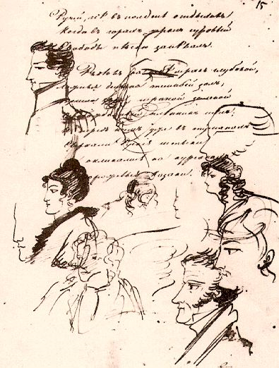

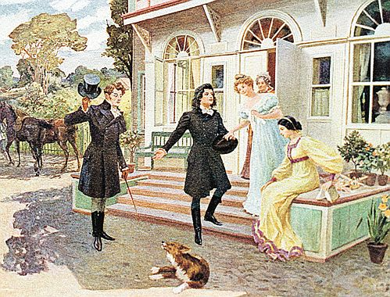
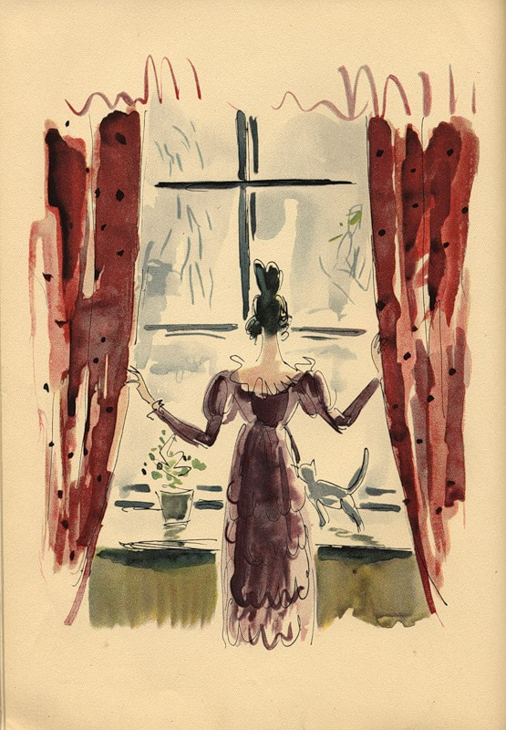
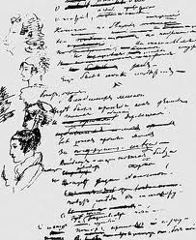
Главы «Онегина» по мере их публикации читали все и везде: в Петербурге, в Москве, в провинции, в помещичьей усадьбе. Пушкин написал не только роман о любви и о трагической невозможности счастья его любимых героев. В огромном романе читатели узнавали живую современность, самих себя и своих знакомых, быт и нравы столиц и провинции – всё широкое полотно русской жизни.
Татьяна и Онегин занимают читательский интерес и внимание на протяжении всего романа. Но не менее важное действующее лицо романа – сам автор. Личность поэта, его душа, его жизнь отразились в романе с необыкновенной полнотой. В лирических отступлениях поэт поделился сокровенными мыслями о любви и дружбе, родине и искусстве, поэзии и своём поэтическом бессмертии.
«…Быть может в Лете не потонет
Строфа, слагаемая мной…»
В шедеврах Пушкина слились все черты его духовного облика - писателя, мыслителя, человека, отразились все грани его гениальности.

Slide 20
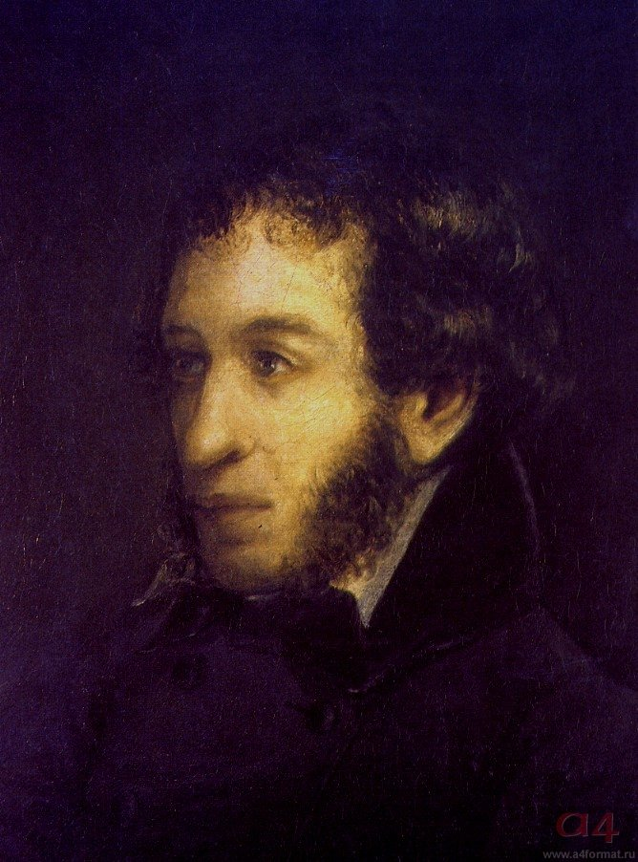

России первая любовь
«Ты имеешь не дарование, а гений… Ты рождён быть великим поэтом…»
В.А. Жуковский
«При имени Пушкина тотчас осеняет мысль о русском национальном поэте»
Н.В. Гоголь
«Влияние Пушкина было не на одну минуту; оно окончится только разве со смертью русского языка»
В.Г. Белинский
«Не было бы Пушкина, не было бы и последовавших за ним талантов…»
Ф.М. Достоевский
«Он дал окончательную обработку нашему языку, который теперь по своему богатству, силе, логике и красоте формы признаётся даже иностранными филологами едва ли не первым после древнегреческого; он отозвался типическими образами, бессмертными звуками на все веяния русской жизни»
И.С. Тургенев

Slide 21
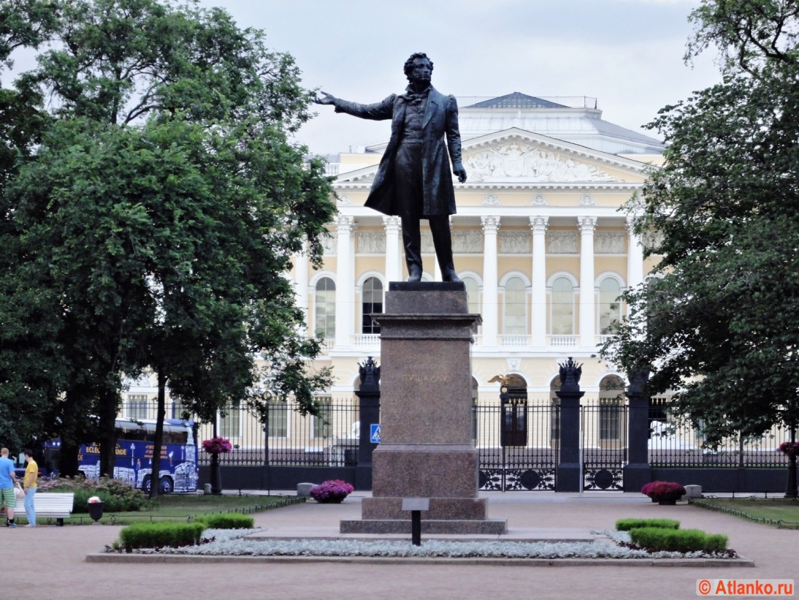


О, Пушкин!
Над его строкою
Задумавшись в который раз,
Вдруг открываешь в ней такое,
Что прежде пряталось от глаз.
Д. Кугультинов
Никем сполна ОН не отгадан,
Не вызнан свет ЕГО строки…
Не завернуть ОГОНЬ в бумагу,
И СОЛНЦЕ не вместить в стихи.
В. Макаров

Slide 22
Использованная литература:
Пушкин, А.С. Полное собрание сочинений. В 10 т. Т.10. Письма/А.С. Пушкин. – М.: Наука, 1966. – 902 с.
Пушкин, А.С. Собрание сочинений . В 6 т. Т.1/ А.С. Пушкин. – М.: Правда, 1969. – 527 с.
Пушкин, А.С. Сочинения . В 3 т. Т.1. Стихотворения; Сказки; Руслан и Людмила: Поэма/ А.С. Пушкин. – М.: Худож. лит., 1985. – 735 с.
Пушкин, А.С. Избранные сочинения . В 2 т. Т.1./ А.С. Пушкин. – М.: Худож. лит., 1980. – 814 с. (Б-ка классики. Русская литература).
Пушкин, А.С. Драматические произведения. Проза / А.С. Пушкин; вступит. статья Г. Волкова. – М.: Худож. лит., 1982. – 350 с. (Классики и современники. Русская классич. лит-ра).
Пушкин, А.С. Евгений Онегин: Роман в стихах / А.С. Пушкин. – М.: Худож. лит., 1981. – 255 с. (Классики и современники. Поэтич. б-ка).
Пушкин, А.С. Евгений Онегин. Поэмы / А.С. Пушкин. – М.: Худож. лит., 1970. – 367 с.
Пушкин, А.С. Лирика: 1826-1836 / А.С. Пушкин. – М.: Сов. Россия, 1981. – 336 с., илл.
Пушкин, А.С. Лирика / А.С. Пушкин. – М.: Правда, 1980. – 560 с., илл.
Пушкин, А.С. Стихотворения / А.С. Пушкин. – М.: Эксмо, 2006. – 480 с.

Slide 23
Бурсов, Б.И. Судьба Пушкина: роман-исследование / Б.И. Бурсов. – Л.: Сов. писатель, 1986. – 512 с.
Гессен, А.И. Всё волновало нежный ум. Пушкин среди книг и друзей / А.И. Гессен. – М.: Наука, 1965. – 509 с.
Городецкий, Б.П. Лирика Пушкина : пособие для учителя/ Б.П. Городецкий. – Л.: Просвещение, 1970. – 184 с.
Доризо, Н.К. России первая любовь: стихотворения, поэмы, проза / Н.К. Доризо. – М.: Современник, 1986. – 527 с., илл.
Лотман, Ю.М. Александр Сергеевич Пушкин: биография писателя : пособие для учащихся/ Ю.М. Лотман.– Л.: Просвещение, 1983. – 255 с.
Мейлах, Б.С. Талисман: Книга о Пушкине / Б.С. Мейлах. – 2-е изд. – М.: Современник, 1984. – 317 с.
Михайлова, Н.И. Пушкин. Русский гений : путеводитель по истории России/ Н.И. Михайлова, А.В. Добрынин. – М.: АСТ-Пресс книга, 2011. – 33 с.
Петров, С.М. А.С. Пушкин: очерк жизни и творчества/ С.М. Петров. – М.: Просвещение, 1973. – 351 с., илл.
России первая любовь. Писатели о Пушкине. Поэты – Пушкину: сборник/ Сост. В. Макаров, С. Смирнов. – М.: Сов. писатель, 1989. – 640 с.
Сергеев, М.Д. Перо поэта/ М.Д. Сергеев. – Иркутск.: Вост.-Сиб. книжн. изд-во, 1975. – 288 с.

